Slide 1
Mechanika II.
VY_32_INOVACE_11-17
Tlak

Slide 2
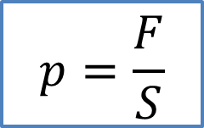

Tlak v tekutinách
Kapaliny a plyny nazýváme společným názvem tekutiny.
Tlak je fyzikální veličina, která popisuje stav tekutiny v klidu.
F
$$p=\frac{F}{S}$$
S
Jednotka: $\left[p\right]=N∙m^{−2}=Pa (pascal)$
Tlak 1 Pa vyvolá síla o velikosti 1 N rozložená na plochu 1 m².

Slide 3
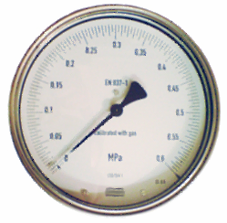
K měření tlaku se používají různé typy manometrů.

Slide 4

Tlak vyvolaný vnější silou
F
Pascalův zákon:
Tlak vyvolaný vnější silou, která působí na kapalné těleso v uzavřené nádobě, je ve všech místech kapaliny stejný.

Slide 5
Hydraulická zařízení
F₁
S₁
F₂
S₂

Slide 6
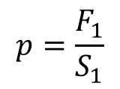
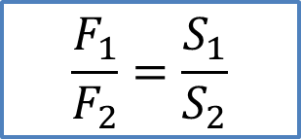
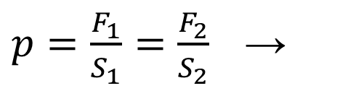
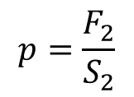
Hydraulická zařízení
$p=\frac{F_{1}}{S_{1}}=\frac{F_{2}}{S_{2}}$ →
$$\frac{F_{1}}{F_{2}}=\frac{S_{1}}{S_{2}}$$
$$p=\frac{F_{1}}{S_{1}}$$
F₁
S₁
F₂
$$p=\frac{F_{2}}{S_{2}}$$
p
S₂
p
p

Slide 7
Hydraulická zařízení
F₁
F₂

Slide 8
Autor obrázků: Alan Pieczonka
Zdroj klipartů: MS Office

Slide 9
Děkujeme za pozornost.
Autor DUM: Mgr. Andrea Pieczonková

